Slide 1
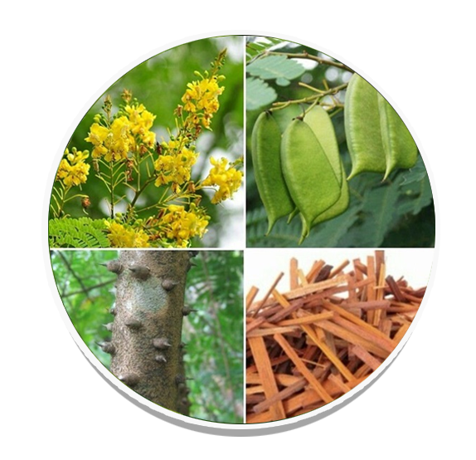
https://www.researchgate.net/publication/228350124_Study_of_an_Al_III_complex_with_the_plant_dye_brazilein_from_Ceasalpinia_sappan_Linn
สาร brazilin ในแก่นฝางเมื่อผ่านการต้ม สาร brazilin จะเปลี่ยนเป็นสาร Brazilein จะให้สีแดง
http://www.ananhosp.go.th/%E0%B8%AA%E0%B8%A1%E0%B8%B8%E0%B8%99%E0%B9%84%E0%B8%9E%E0%B8%A3/3.1.7%20%E0%B8%81%E0%B8%A5%E0%B8%B8%E0%B9%88%E0%B8%A1%E0%B8%9A%E0%B8%B3%E0%B8%A3%E0%B8%B8%E0%B8%87%E0%B9%82%E0%B8%A5%E0%B8%AB%E0%B8%B4%E0%B8%95%E0%B9%81%E0%B8%81%E0%B9%89%E0%B8%99%E0%B9%89%E0%B8%B3%E0%B9%80%E0%B8%AB%E0%B8%A5%E0%B8%B7%E0%B8%AD%E0%B8%87%E0%B9%80%E0%B8%AA%E0%B8%B5%E0%B8%A2/2%20%E0%B8%9D%E0%B8%B2%E0%B8%87.png

Slide 2
องค์ประกอบแร่ธาตุหลักในดินที่ส่งอิทธิพลต่อการเกิดเฉดสีม่วงทูลถวาย
รายการที่ | รายการทดสอบ | ผลการทดสอบ
1 | Al₂ O₃ | 10.19%
2 | SiO₂ | 85.40%
3 | SO₃ | 0.611%
4 | K₂O | 0.127%
5 | CaO | 0.227%
6 | TiO₂ | 0.827%
7 | Cr₂O₃ | 0.020%
8 | MnO₂ | 0.021%
9 | Fe₂O₃ | 2.534%
10 | ZrO₂ | 0.042%

Slide 3
Mordant=FeSO₄
Mordant=Mud, Soil, FeO₃
https://www.researchgate.net/publication/228350124_Study_of_an_Al_III_complex_with_the_plant_dye_brazilein_from_Ceasalpinia_sappan_Linn

Slide 4
